Slide 1
家长会
2024.5.7

Slide 2
你今天比较忙，七点才下班，你的孩子想吃红烧鱼，家里又没有鱼，你会怎么办？
1、 去菜市场买一条，回来做给孩子吃，孩子在学校吃得不好，就指着晚餐了
2、让孩子出去买鱼，你休息一会，鱼买回来给孩子做
3、 你和孩子一起去买鱼，回来做
4、 告诉孩子你有点累，今天不吃了，过几天再做，过几天，孩子也没再提，你想着又不是什么多好吃的，也就算了
5、告诉孩子你今天比较忙，先不做，过两天你抽空，烧了鲜美的红烧鱼给孩子，
6、把孩子批评一顿：我累的要命，你就知道吃吃吃，一点都不知道体贴父母。
也许还有不同的反应……

Slide 3
三、家庭教育的十大方法

Slide 4
1.学会在孩子面前示弱
—让孩子充当一次“小大人”
有些爸妈常常抱怨孩子对父母漠不关心，缺少责任感。其实，孩子的责任感是需要从小培养的。如果你总在孩子面前表现出一副风雨无惧的样子，孩子就会认为父母是不需要他们关心照顾的。因此，爸妈们不妨偶尔扮一次弱，向孩子求助，你会惊奇地发现孩子竟因此变成了懂事的“小大人”，而你也可以从孩子的帮助中获得很多东西。

Slide 5
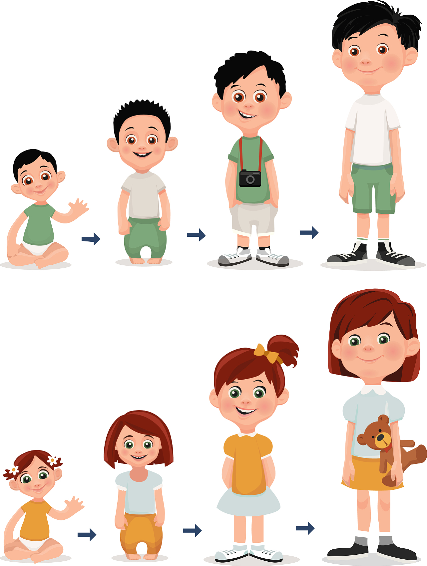
2.补强法则—让孩子由自卑变自信
美国加州大家哲学博士詹姆斯·多伯林提出了“补强法则”。当一个人的行为得到满意的结果时，这种行为就会重复出现。因此，当孩子受到认可时，他(她)的自信就会被激发出来，不断重复令人满意的行为，直至摆脱自卑，成为自信上进的好孩子。

Slide 6
3.适度的“忽视”
—让孩子有一点自控能力
现在的孩子大多是独生子女，受到家人无微不至的关怀和照顾，然而这样的生活却让孩子养成了任性的习惯，这个坏习惯将给孩子未来的生活埋下巨大隐患。小慧建议爸妈在孩子任性时不妨试试冷处理这会使孩子因得不到关注而自动收敛脾气。

Slide 7
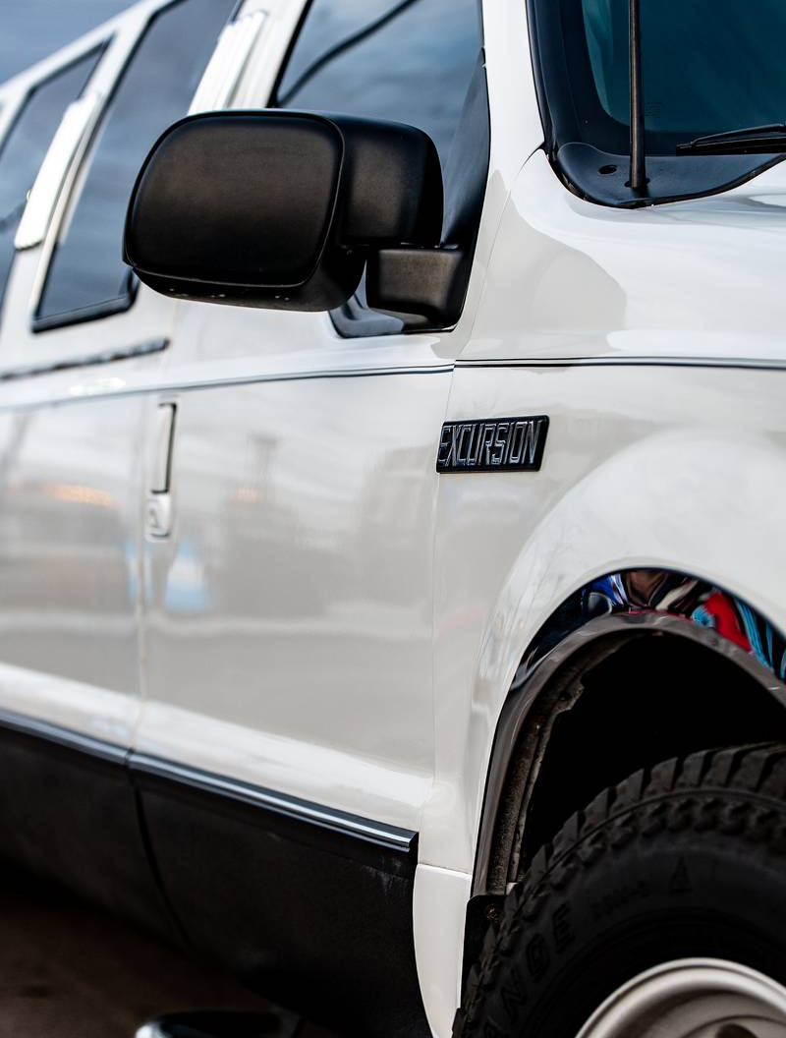
4.家长要敢于放手—培养孩子独立能力
不要什么都为孩子做好，爸妈们应当试着放开手，让孩子自主地去做，第一次也许做不好，但以后就会做得又快又好。千万不要做包办父母，放开手为孩子创造做事的机会和平台，孩子才能有自立能力，父母们也会少些麻烦。

Slide 8
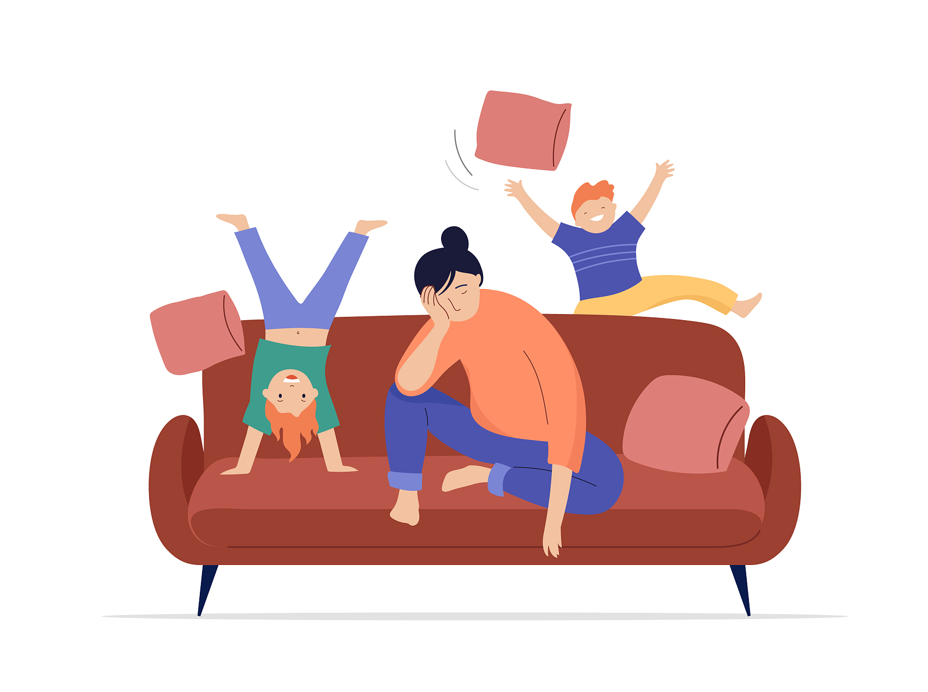
5.用最温柔的话，做最坚定的事
明明不可为，但在孩子的软磨硬泡中，你最终妥协了；你一次两次的妥协，孩子最终会得寸金尺，发展到不满足要求就要有过激行为。在教育孩子的过程中，坚定的态度很重要。比如出去玩十点前需要回家，作业无论什么时候都需要完成，说脏话是禁止的……这样孩子才知道可为和不可为

Slide 9
6.给孩子树立好榜样
—当好第一任老师
父母是小孩的榜样，小孩是父母的镜子，父母的言行举止都会阻碍到小孩。因此父母要严于律已，处处事事以自己的正确言行为小孩树立榜样，引导小孩健康成长。

Slide 10
7.不吝啬的鼓励 ——给小孩不断进取的力量
小孩专门容易对自己失去信心，也专门容易因为困难而舍弃努力。因此，家长要不断地鼓舞小孩，给他们前进的勇气和必胜的信心，如此小孩就能带着父母的期待改正缺点，不断进步。

Slide 11
8.倾听很重要 —认真了解小孩的感受
小孩再小，都会有自己的方法，家长一定要耐心地去倾听，真正了解小孩的方法、感受，才能对小孩生理及心理上的问题、变化做出及时而细致的引导。有了如此的基础，亲子之间才能良好沟通，建立和谐的亲子关系。

Slide 12
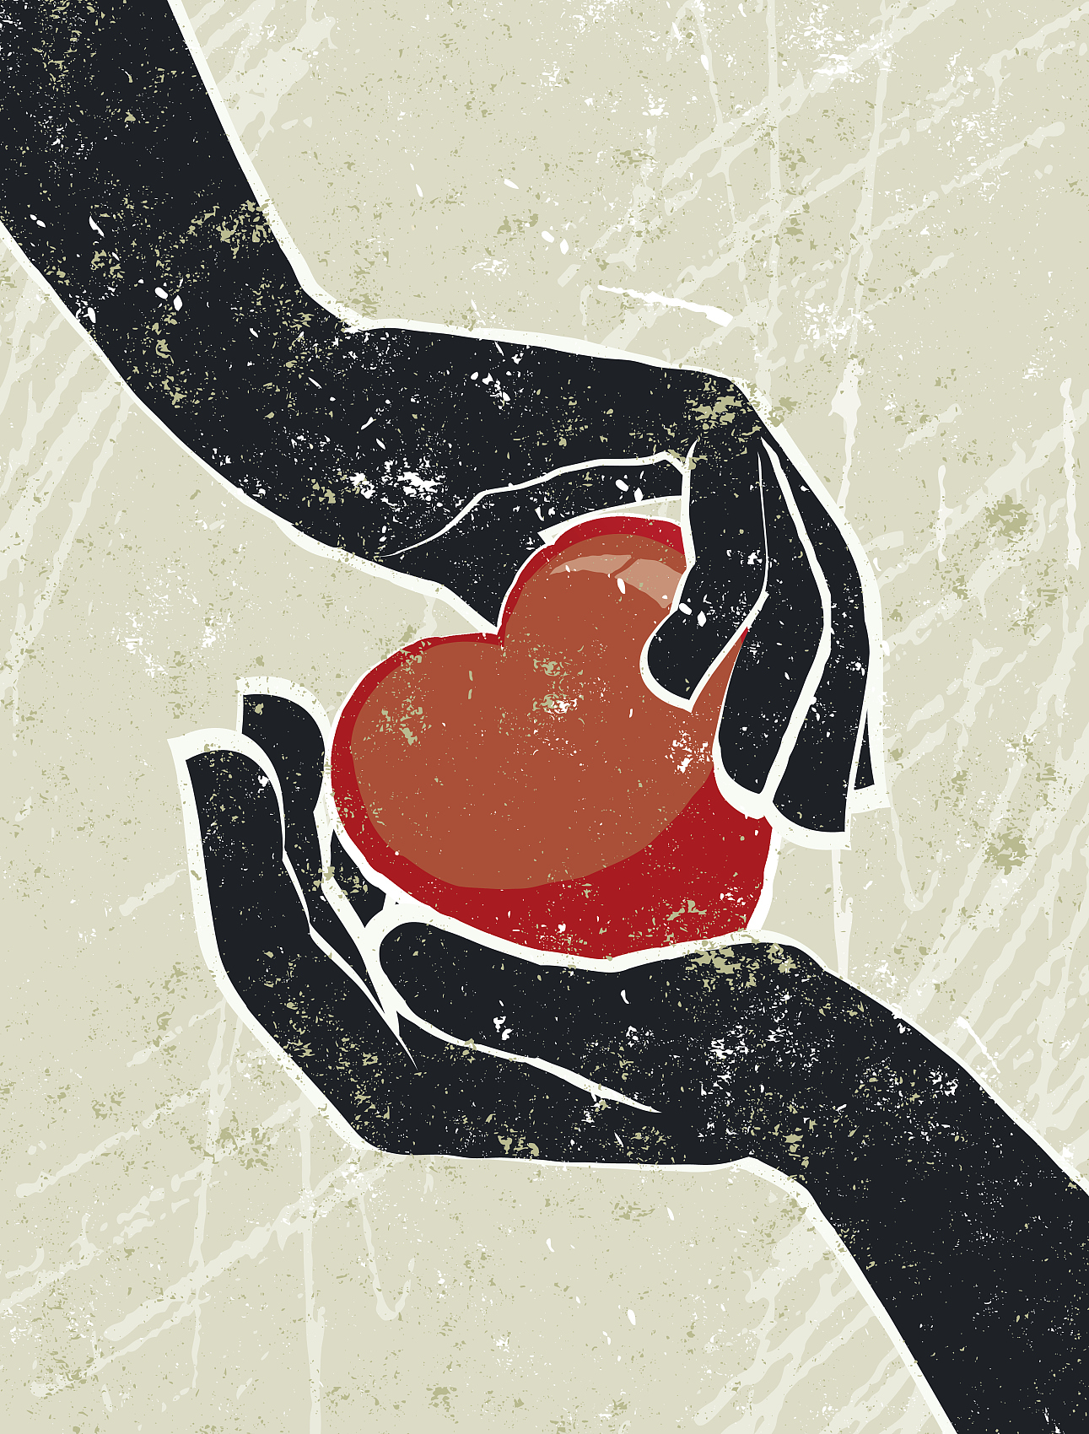
9.给孩子必要的包容 —让孩子感受父母无条件的爱
小孩也许不够聪慧，也许有专门多缺点，但是作为父母，你绝对不能对小孩存有偏见，羞辱或嫌弃自己的小孩。对小孩一定要包容，要有耐心和信心。
生活中，小孩总难免有些过失、错误。有的是无意，有的是有意的。假如小孩所犯过错的性质不是专门严峻，那么家长就不妨给予包容、谅解，如此小孩不仅会在内疚自责中更认真地改正错误，还能够使小孩形成良好的宽容心态。

Slide 13
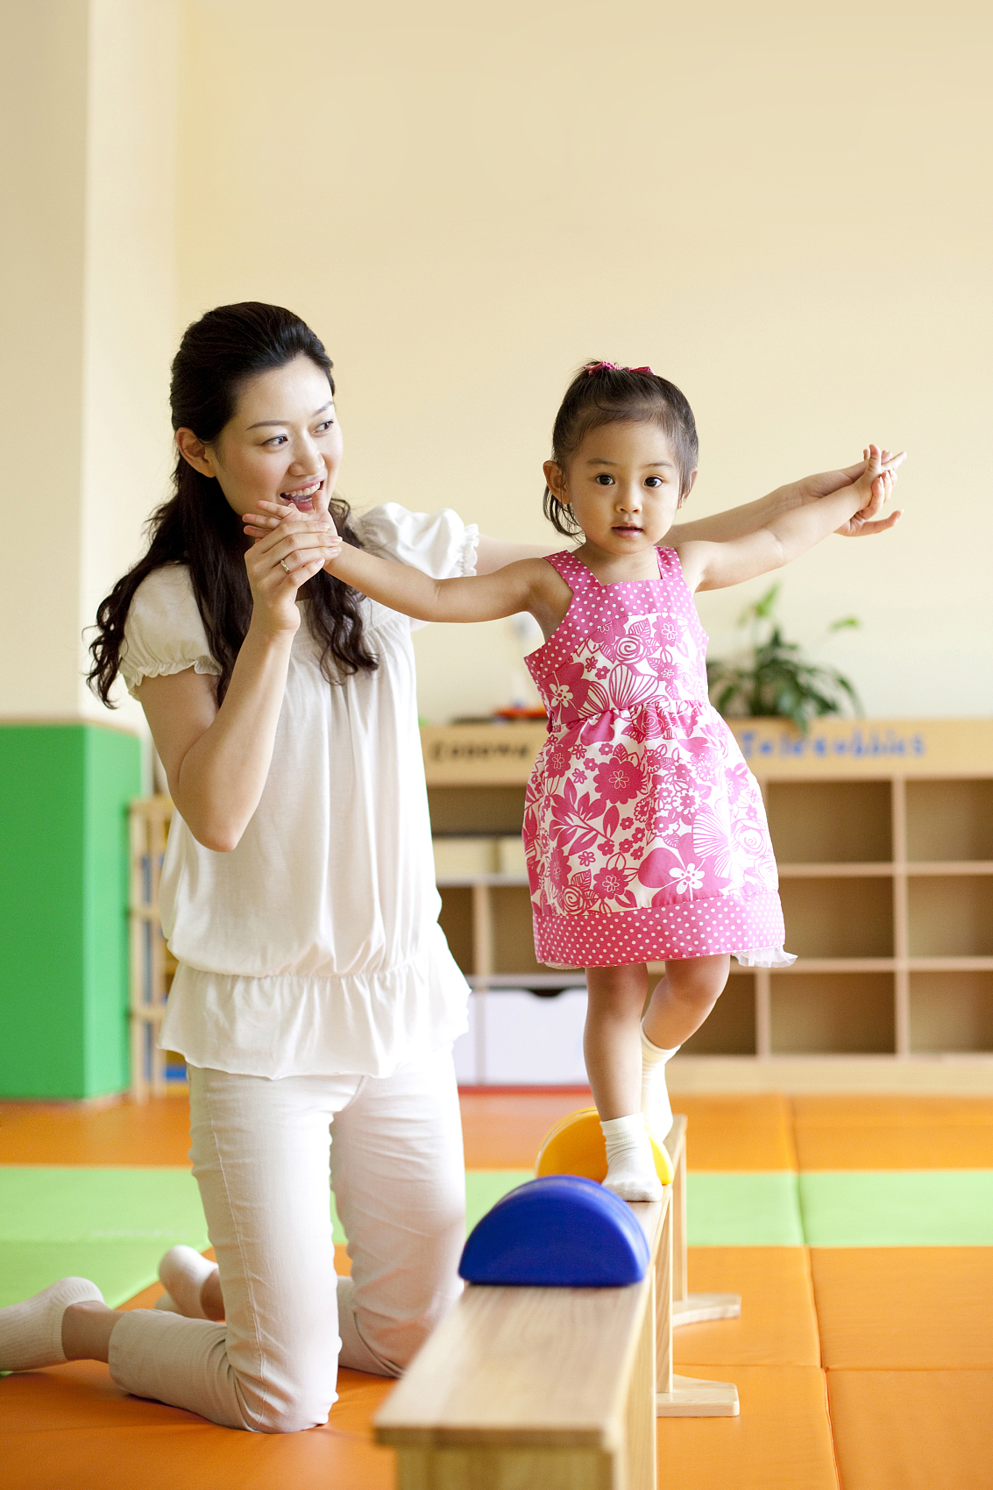
10.抓住教育契机 —巧妙地引导小孩自觉走向正途
絮絮叨叨的说教，凡事替小孩包办的父母是小孩最不喜爱的，聪慧的家长只会在小孩遇到难题或行为错误时，从旁稍加提示引导，帮小孩解决疑难问题，如此，小孩明白了道理，家长也达到了教育的目的。

Slide 14
有孩子的家庭，就像多了一面镜子，他能照出你内心的一切。你快乐，他也快乐；你暴躁，他也暴躁。

